Slide 1
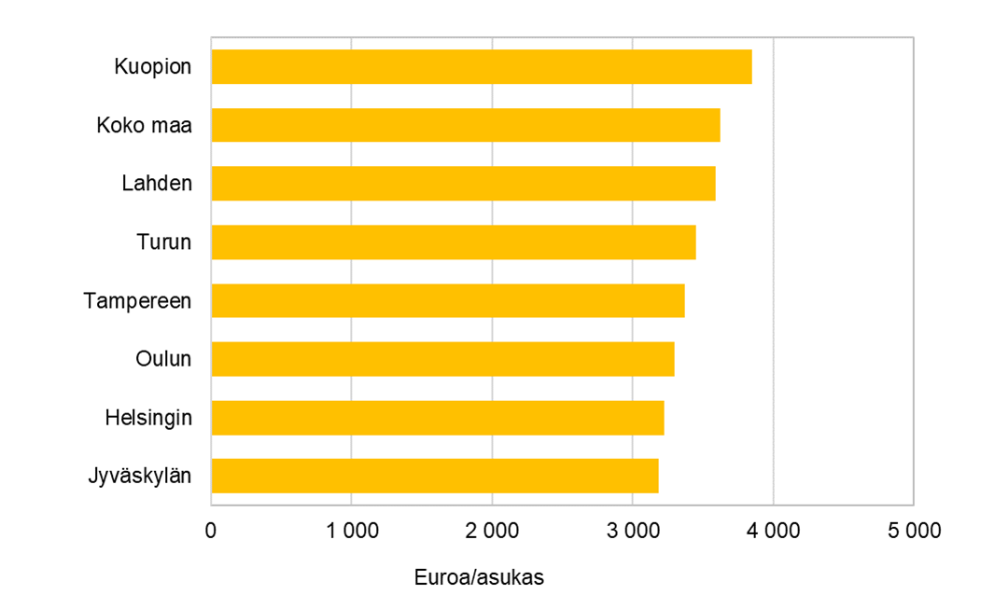
Kuntien sosiaali- ja terveystoimen nettokustannukset seutukunnittain 2020
Vuoden 2023 aluerajat
Lähde: Tilastokeskus

